Slide 1


Trường mầm non ĐẠI HỒNG
HOẠT ĐỘNG:
KHÁM PHÁ KHOA HỌC
VÌ SAO CÓ MƯA
Giáo viên: TRẦN THỊ TRINH

Slide 2


Slide 4
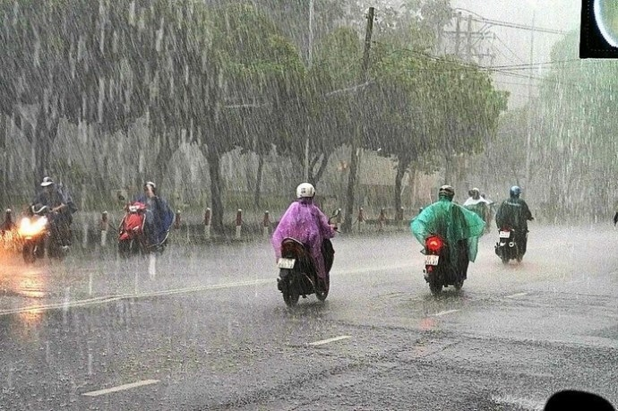

Slide 5
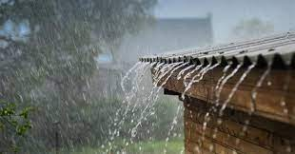

Slide 6
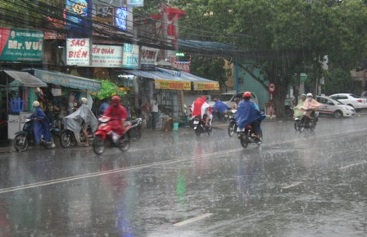

Slide 7
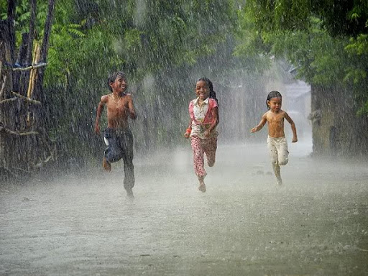

Slide 8
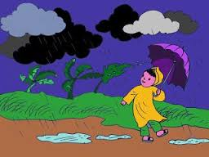


Slide 9


Slide 10


Slide 11
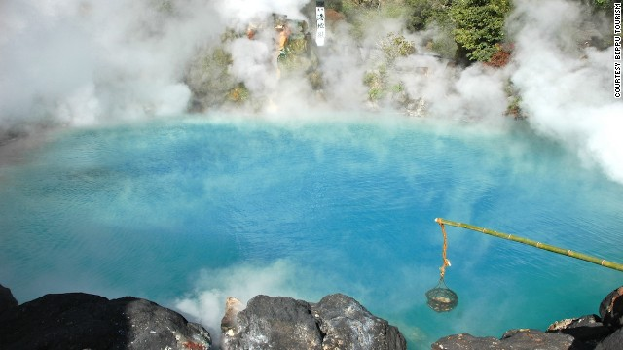
Bốc hơi nước

Slide 12

Mây ngưng tụ

Slide 13
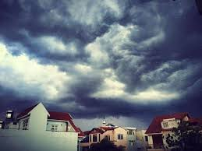
Gió và mây đen

Slide 14
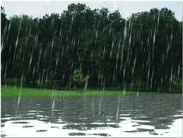
Mưa

Slide 15

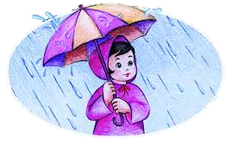
Qúa trình tạo thành mưa

Slide 16
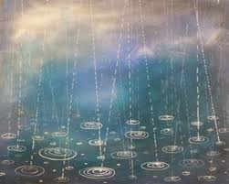

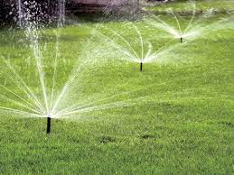
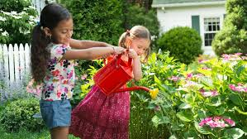
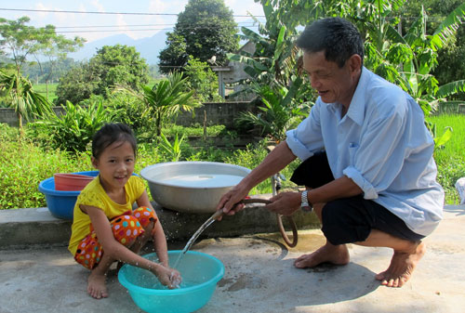
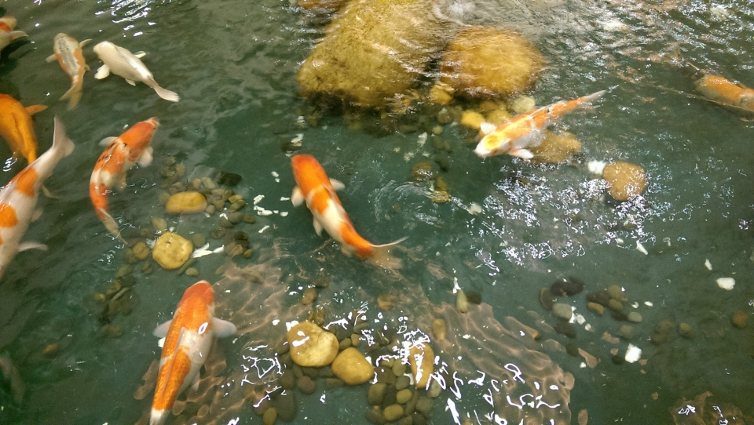
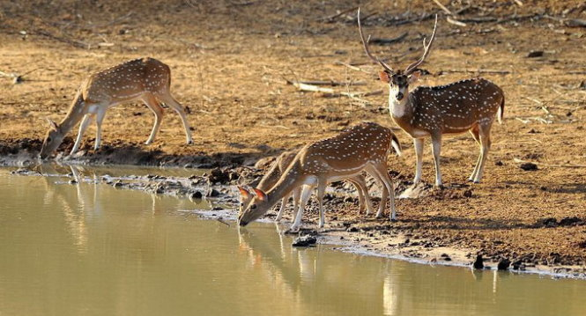

Slide 17
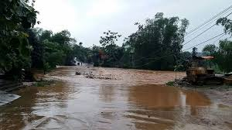
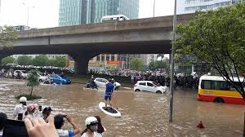
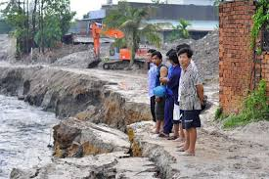
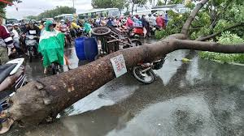

Slide 18
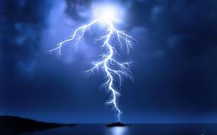
Sấm chớp

Slide 19

Cầu vồng

Slide 20

Trò chơi 1:
Chung sức

Slide 21

Trò chơi 2:
Ai thông minh

Slide 22
Khi mặt trời chiếu xuống ao, hồ sẽ có hiện tượng gì?
1. Nước bốc hơi
2. Không bốc hơi

Slide 23

HẾT GIỜ
1
2
3
4
5

Slide 24
1

Slide 25
Nước bốc hơi ngưng tụ tạo thành các đám mây
1. Đúng
2. Sai

Slide 26
HẾT GIỜ
1
2
3
4
5

Slide 27
1

Slide 28
Các giọt nước rơi xuống từ mây được gọi là mưa
1. Sai
2. Đúng

Slide 29
HẾT GIỜ
1
2
3
4
5

Slide 30
2

Slide 31
Mưa đem lại lợi ích gì?
1. nước để tưới cây
2.Có nước tưới cây.
Môi trường sống cho cá.
Nước để tắm, giặt áo quần..

Slide 32
HẾT GIỜ
1
2
3
4
5

Slide 33
2

Slide 34
Khi trời mưa giông, sấm chớp ta nên đi ngoài trời mưa ?
1. Đi ngoài trời mưa
2. Hết mưa chúng ta mới đi

Slide 35
HẾT GIỜ
1
2
3
4
5

Slide 36
2

Slide 37
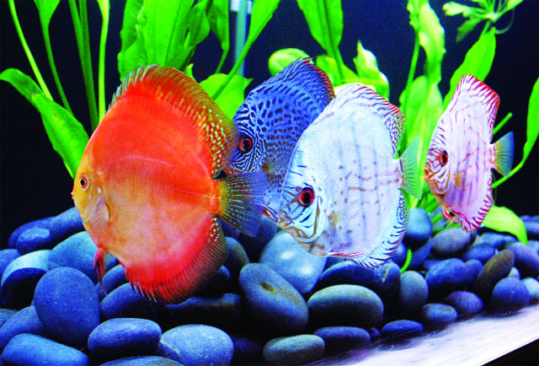
KÍNH CHÚC CÁC CÔ SỨC KHOẺ

